Slide 1

Proyecto Milestone 2
SECCIÓN

Slide 2
Curso intensivo de práctica Python
Ahora que ha aprendido sobre la programación orientada a objetos, probemos sus nuevas habilidades con otro hito de proyecto.
Para calentar, primero lo guiaremos a través de la creación de un juego de cartas simple, luego intentará el segundo ejercicio del proyecto.

Slide 3
PROYECTO DE CALENTAMIENTO

Slide 4
Curso intensivo de práctica Python
Para calentar el segundo Proyecto Milestone recrearemos el juego de cartas llamado War (“guerra” en español).
Echemos un vistazo rápido al juego.
wikipedia.org/wiki/War_(card_game)

Slide 5
Curso intensivo de práctica Python
PLATAFORMA

Slide 6
Curso intensivo de práctica Python
PLATAFORMA
UNO
DOS

Slide 7
Curso intensivo de práctica Python
UNO
DOS

Slide 8
Curso intensivo de práctica Python
JACOBO
REY
UNO
DOS

Slide 9
Curso intensivo de práctica Python
JACOBO
REY
UNO
DOS

Slide 10
Curso intensivo de práctica Python
<
JACOBO
REY
UNO
DOS

Slide 11
Curso intensivo de práctica Python
JACOBO
REY
UNO
DOS

Slide 12
Curso intensivo de práctica Python
UNO
DOS
DOS

Slide 13
Curso intensivo de práctica Python
==
JACOBO
REY
UNO
DOS

Slide 14
Curso intensivo de práctica Python
==
UNO
DOS

Slide 15
Curso intensivo de práctica Python
JACOBO
REY
UNO
DOS

Slide 16
Curso intensivo de práctica Python
<
JACOBO
REY
UNO
DOS

Slide 17
Curso intensivo de práctica Python
<
JACOBO
REY
UNO
DOS

Slide 18
Curso intensivo de práctica Python
UNO
DOS

Slide 19
Curso intensivo de práctica Python
DOS

Slide 20
Curso intensivo de práctica Python
El proceso de "guerra" se puede repetir en este caso de lazos espalda con espalda.
Para construir este juego, crearemos:
Clase de carta
Clase de baraja
Clase de jugador
Lógica del juego

Slide 21
¡Empecemos!

Slide 22
Clase carta

Slide 23
Clase baraja

Slide 24
Curso intensivo de práctica Python
Clase baraja
Crea una instancia de un nuevo mazo
Crea los 52 objetos de cartas
Sostener como una lista de objetos de cartas
Barajar a través de una llamada a un método
Función aleatoria de biblioteca shuffle () (“barajar: en español)

Slide 25
Curso intensivo de práctica Python
Repartir cartas del objeto baraja
Método pop de la lista de cartas

Slide 26
Curso intensivo de práctica Python
Clase baraja
Veremos que la clase baraja contiene una lista de objetos carta.
Esto significa que la clase baraja devolverá instancias de objetos de la clase carta, no solo tipos de datos de normales en Python.
¡Empecemos!

Slide 27
Clase jugador

Slide 28
Curso intensivo de práctica Python
Clase jugador
Esta clase se utilizará para guardar la lista actual de cartas de un jugador.
Un jugador debe poder agregar o quitar cartas de su "mano" (lista de objetos de cartas).

Slide 29
Curso intensivo de práctica Python
Clase jugador
Queremos que el jugador pueda agregar una sola carta o varias cartas a su lista, por lo que también exploraremos cómo hacer esto en una llamada de método.

Slide 30
Curso intensivo de práctica Python
Clase jugador
Lo último en lo que debemos pensar es en traducir una baraja / mano de cartas con una parte superior e inferior a una lista de Python.
Intentemos visualizar esto.

Slide 31
Curso intensivo de práctica Python
La clase jugador tendrá una lista self.all_cards

Slide 32
Curso intensivo de práctica Python
La clase jugador tendrá una lista self.all_cards
A
B
C
cartas = ["A B C"]

Slide 33
Curso intensivo de práctica Python
La clase jugador tendrá una lista de self.all_cards
A
B
C
["A B C"]

Slide 34
Curso intensivo de práctica Python
Un jugador "juega" una carta desde arriba
A
B
C
["A B C"]

Slide 35
Curso intensivo de práctica Python
Un jugador "juega" una carta desde arriba
B
C
["A B C"]
A

Slide 36
Curso intensivo de práctica Python
Un jugador "juega" una carta desde arriba
B
C
[“B”, “C"]
cards.pop (0)
A

Slide 37
Curso intensivo de práctica Python
Los jugadores agregarán cartas al "fondo"
B
C
[“B“, “C”]
W

Slide 38
Curso intensivo de práctica Python
Los jugadores agregarán cartas al "fondo"
B
C
[“B“, “C”]
W

Slide 39
Curso intensivo de práctica Python
Los jugadores agregarán cartas al "fondo"
B
C
["B", "C", "W"]
cards.append ("W")
W

Slide 40
Curso intensivo de práctica Python
El jugador que agrega varias cartas usa “extender ()” (“extensor” en español)
B
X
cartas = [ “B“, “C” ]
nuevo = ["X", "Z"]
C
Z

Slide 41
Curso intensivo de práctica Python
El jugador que agrega varias cartas usa “extender ()”
B
C
X
cartas = ["B", "C"]
nuevo = ["X", "Z"]
cards.extend (nuevo)
Z

Slide 42
Curso intensivo de práctica Python
El jugador que agrega varias cartas usa “extender ()”
B
C
X
cartas = ["B", "C", "X", "Z"]
cards.extend (nuevo)
Z

Slide 43
Curso intensivo de práctica Python
No use “append ()” o las listas se anidan!
B
C
X
cartas = ["B", "C", ["X", "Z"]]
cards.append(nuevo)
Z

Slide 44
Curso intensivo de práctica Python
¡No use append () o las listas se anidan!
B
C
X
cartas = ["B", "C", ["X", "Z"]]
cards.append (nuevo)
Z

Slide 45
¡Empecemos!

Slide 46
Lógica del juego
PARTE UNO

Slide 47
Curso intensivo de práctica Python
¡Crear la lógica general es a menudo la parte más difícil de un proyecto como este!
Es importante tener en cuenta que planificamos las clases en torno a la lógica próxima, por lo que en una situación del mundo real, a menudo se piensa tanto en la lógica como en las estructuras de clase. simultaneamente.

Slide 48
Curso intensivo de práctica Python
¡Resumamos nuestra lógica para el juego!

Slide 49
Curso intensivo de práctica Python
¡Resumamos nuestra lógica para el juego!
Jugador uno
Jugador dos

Slide 50
Curso intensivo de práctica Python
¡Resumamos nuestra lógica para el juego!
Jugador uno
Nueva baraja
Jugador dos

Slide 51
Curso intensivo de práctica Python
¡Resumamos nuestra lógica para el juego!
Jugador uno
Barajar
Jugador dos

Slide 52
Curso intensivo de práctica Python
¡Resumamos nuestra lógica para el juego!
Jugador uno
Separar
Jugador dos

Slide 53
Curso intensivo de práctica Python
¡Resumamos nuestra lógica para el juego!
Jugador uno
Jugador dos

Slide 54
Curso intensivo de práctica Python
¡Resumamos nuestra lógica para el juego!
Jugador uno
Comprueba si hay 0 cartas
Jugador dos

Slide 55
Curso intensivo de práctica Python
¡Resumamos nuestra lógica para el juego!
Jugador uno
Juego_continua = True
Jugador dos

Slide 56
Curso intensivo de práctica Python
¡Resumamos nuestra lógica para el juego!
Jugador uno
Jugador dos
while juego_continua

Slide 57
Curso intensivo de práctica Python
¡Resumamos nuestra lógica para el juego!
Jugador uno
while juego_continua
Jugador dos

Slide 58
Curso intensivo de práctica Python
¡Resumamos nuestra lógica para el juego!
Jugador uno
while juego_continua
Jugador dos
<

Slide 59
Curso intensivo de práctica Python
¡Resumamos nuestra lógica para el juego!
Jugador uno
Jugador dos
while juego_continua

Slide 60
Curso intensivo de práctica Python
¡Resumamos nuestra lógica para el juego!
Jugador uno
while juego_continua
Jugador dos

Slide 61
Curso intensivo de práctica Python
¡Resumamos nuestra lógica para el juego!
Jugador uno
while juego_continua
Jugador dos
==

Slide 62
Curso intensivo de práctica Python
¡Resumamos nuestra lógica para el juego!
Jugador uno
while juego_continua
while en_guerra
Jugador dos
==

Slide 63
Curso intensivo de práctica Python
¡Resumamos nuestra lógica para el juego!
Jugador uno
while juego_continua
while en_guerra
Jugador dos
<

Slide 64
Curso intensivo de práctica Python
¡Resumamos nuestra lógica para el juego!
Jugador uno
Comprueba si hay 0 cartas
while juego_continua
Jugador dos

Slide 65
Curso intensivo de práctica Python
¡Resumamos nuestra lógica para el juego!
Jugador uno
while juego_continua
Juego_continua = False
Jugador dos

Slide 66
Curso intensivo de práctica Python
¡Resumamos nuestra lógica para el juego!
Jugador uno
¡El jugador dos gana!
Jugador dos

Slide 67
Lógica del juego
LA SEGUNDA PARTE

Slide 68
Lógica del juego
PARTE TRES

Slide 69
Curso intensivo de práctica Python
Ahora es el momento de comparar las cartas del jugador entre sí.
¡Hay muchas formas de hacerlo!
Tenemos 3 situaciones:
Jugador uno > Jugador dos
Jugador uno < Jugador dos
Jugador uno == Jugador dos

Slide 70
Curso intensivo de práctica Python
La forma en que escribiremos esto es con un “if / elif / else” dentro de un ciclo “while” que asume que ha ocurrido una "guerra".
Daremos en_guerra = False si los jugadores resuelven el emparejamiento en la primera carta robada; de lo contrario, agregaremos cartas a las cartas actuales en la mesa.

Slide 71
Curso intensivo de práctica Python
Las reglas que usaremos en esta versión es que si hay un empate, cada jugador debe tomar 5 cartas adicionales.
También diremos que un jugador pierde si no tiene al menos 5 cartas para jugar la guerra.
Esta lógica se edita fácilmente para adaptarse a cualquier estructura de reglas que desee.

Slide 72
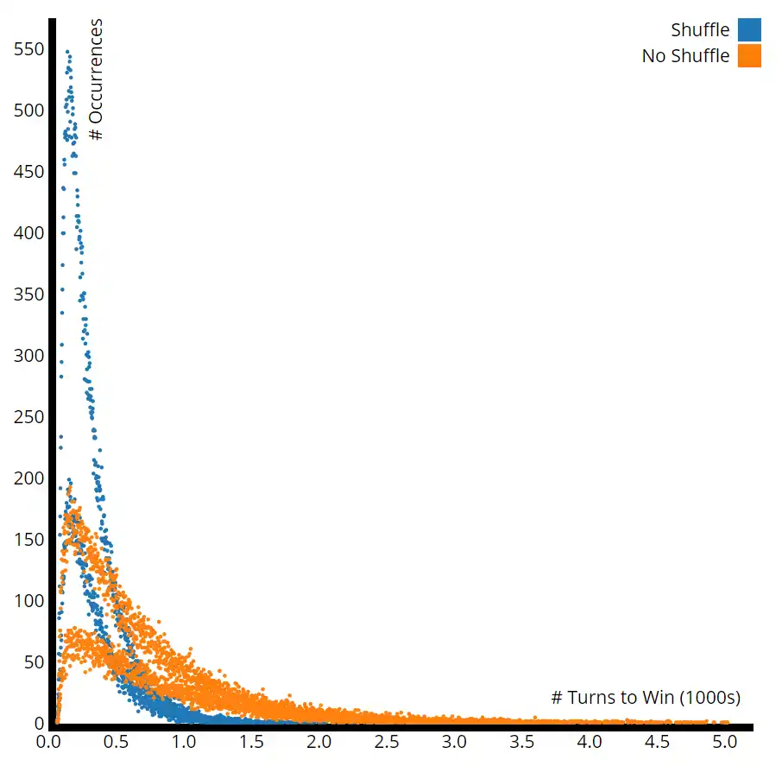
Curso intensivo de práctica Python

Slide 73
Curso intensivo de práctica Python
¡Exploremos rápidamente este bucle visualmente antes de codificarlo!

Slide 74
Curso intensivo de práctica Python
Lógica del juego de comparación
while en_guerra

Slide 75
Curso intensivo de práctica Python
En_guerra = True
While en_guerra

Slide 76
Curso intensivo de práctica Python
en_guerra = True
while en_guerra
Uno> dos
Agregar cartas a uno
en_guerra = False
if

Slide 77
Curso intensivo de práctica Python
en_guerra = true
While en_guerra
Uno> dos
Agregar cartas a uno
en_guerra = False
if
Uno <dos
Agregar cartas a dos
en_guerra = False
elif

Slide 78
Curso intensivo de práctica Python
en_guerra = true
while en_guerra
Uno> dos
Agregar cartas a uno
en_guerra = False
if
Uno <dos
Agregar cartas a dos
en_guerra = False
elif
Comprueba si los jugadores tienen suficientes cartas.
Toma cartas adicionales
else

Slide 79
Curso intensivo de práctica Python
en_guerra = True
while en_guerra
Uno> dos
Agregar cartas a uno
en_guerra = False
if
Uno <dos
Agregar cartas a dos
en_guerra = False
elif
Comprueba si los jugadores tienen suficientes cartas.
Toma cartas adicionales
else

Slide 80
Proyecto Hito 2

Slide 81
Curso intensivo de práctica Python
¡Hemos aprendido lo suficiente como para iniciar un segundo proyecto importante!
Puede tratar este proyecto de varias formas:
Codifique junto con el proyecto con las soluciones.
Intente el proyecto por su cuenta.
Utilice el libro de trabajo como guía para el proyecto por su cuenta.

Slide 82
Curso intensivo de práctica Python
Para este proyecto, utilizará la programación orientada a objetos para crear un juego de BlackJack con Python.
Repasemos rápidamente la idea principal del juego y discutamos cómo se debe usar la programación orientada a objetos para este proyecto.

Slide 83
Curso intensivo de práctica Python
Para nuestra versión del juego solo tendremos un distribuidor de computadoras y un jugador humano.
Comenzamos con una baraja de cartas normal, crearás una representación de una baraja con Python.

Slide 84
Curso intensivo de práctica Python
DISTRIBUIDOR DE COMPUTADORAS
PLATAFORMA
JUGADOR HUMANO

Slide 85
Curso intensivo de práctica Python
DISTRIBUIDOR DE COMPUTADORAS
EL JUGADOR HACE UNA APUESTA
PLATAFORMA
JUGADOR HUMANO

Slide 86
Curso intensivo de práctica Python
DISTRIBUIDOR DE COMPUTADORAS
El distribuior comienza con 1 carta boca arriba y 1 carta boca abajo
PLATAFORMA
El jugador comienza con 2 cartas boca arriba
JUGADOR HUMANO

Slide 87
Curso intensivo de práctica Python
DISTRIBUIDOR DE COMPUTADORAS
El distribuidor comienza con 1 carta boca arriba y 1 carta boca abajo
EL JUGADOR ES PRIMERO EN EL JUEGO
PLATAFORMA
El jugador comienza con 2 cartas boca arriba
JUGADOR HUMANO

Slide 88
Curso intensivo de práctica Python
DISTRIBUIDOR DE COMPUTADORAS
OBJETIVO DEL JUGADOR: Acérquese a un valor total de 21 mayor que el distribuidor.
Posibles acciones:
Apuesta (Recibir otra carta)
Quedarse (No mas cartas)
Ignoraremos acciones como "Seguro", "Dividir" o "Duplicar"
Apuesta para obtener más cartas de baraja
PLATAFORMA
JUGADOR HUMANO

Slide 89
Curso intensivo de práctica Python
DISTRIBUIDOR DE COMPUTADORAS
OBJETIVO DEL JUGADOR: Acérquese a un valor total de 21 mayor que el distribuidor.
Posibles acciones:
Apuesta (Reciba otra carta)
Quedarse (No mas cartas)
Ignoraremos acciones como "Seguro", "Dividir" o "Duplicar"
Apuesta para obtener más cartas de baraja
PLATAFORMA
JUGADOR HUMANO

Slide 90
Curso intensivo de práctica Python
DISTRIBUIDOR DE COMPUTADORAS
DESPUÉS DEL TURNO DE JUGADOR:
2. Si el jugador tiene menos de 21, el distribuidor apuesta hasta que el gana o el distribuidor pierde.
PLATAFORMA
Distribuidor apuesta para obtener más cartas de baraja
JUGADOR HUMANO

Slide 91
FIN DEL JUEGO: BUSTOS DEL JUGADOR
DISTRIBUIDOR DE COMPUTADORAS
DESPUÉS DEL TURNO DE JUGADOR:
Si el jugador sigue acertando y supera los 21, ¡fracasa y pierde la apuesta!
El juego termina y el distribuidor recoge el dinero.
PLATAFORMA
SUMA
SOBRE
21
JUGADOR HUMANO

Slide 92
FIN DEL JUEGO: Computer Beats Player
DISTRIBUIDOR DE COMPUTADORAS
Suma de computadora mayor que la suma del jugador y todavía menor de 21.
DESPUÉS DEL TURNO DE JUGADOR:
2. Si el jugador tiene menos de 21, el distribuidor apuesta hasta que el gana o el distribuidor pierde.
SUMA
20
PLATAFORMA
SUMA
19
JUGADOR HUMANO

Slide 93
FIN DEL JUEGO: EL JUGADOR GANA
DISTRIBUIDOR DE COMPUTADORAS
DESPUÉS DEL TURNO DE JUGADOR:
2. Si el jugador tiene menos de 21, el distribuidor apuesta hasta que el gana o el distribuidor pierde.
SUMA
SOBRE
21
PLATAFORMA
JUGADOR HUMANO

Slide 94
Curso intensivo de práctica Python
Reglas especiales:
Las Face Cards (Jack, Queen, King) cuentan como un valor de 10.
Los ases pueden contar como 1 u 11, el valor que prefiera el jugador.

Slide 95
Curso intensivo de práctica Python
Consulte los enlaces de recursos para ver otras explicaciones de BlackJack para obtener más información.
¡Exploremos ahora el proyecto en sí y el libro de trabajo!

Slide 96
Solución Proyecto Hito 2

